Slide 1
Obiettivi
Cos’è un’unità organizzativa?
Come creo le un’unità organizzative?
02/10/12
1
Notes:
1

Slide 2
La mesostruttura
Focus sulle “unità organizzative”
L’unità organizzativa è composta da un insieme di lavoratori (operai, middle manager, top manager) aggregati secondo un determinato criterio di specializzazione.
Esempi: dipartimenti, isole di produzione, funzioni aziendali, ecc.

Slide 3
La mesostruttura
Più individui in una sola unità organizzativa
Relazione
Individui
Unità organizzativa
Più individui = interdipendenze => coordinamento

Slide 4
Specializzazione
Le unità organizzative possono essere specializzate orizzontalmente e verticalmente.
Specializzazione orizzontale: riguarda la creazione delle unità organizzative.
Specializzazione verticale: concerne la definizione dei rapporti di dipendenza fra unità e posizioni organizzative.

Slide 5
Specializzazione verticale
Specializzazione verticale: fa riferimento al modo in cui un'organizzazione progetta la propria gerarchia di autorità e crea relazioni di riporto per collegare ruoli organizzativi
definizione della gerarchia organizzativa, in termini di (a) numero dei livelli gerarchici e (b) tipologie di organi che la compongono
definizione dell’ampiezza del controllo, con il quale si intende il numero di persone che riportano allo stesso superiore gerarchico
definizione dei rapporti di dipendenza fra unità e posizioni organizzative
5

Slide 6
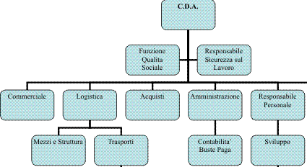
Organigramma
Rapporto di dipendenza
Rapporto di dipendenza
1° livello
gerarchico
2° livello
gerarchico
3° livello
gerarchico
Assenza di dipendenza

Slide 7
Specializzazione orizzontale
Specializzazione orizzontale: crea la divisione del lavoro e delle responsabilità tra i membri della organizzazione (livello micro) e tra le diverse unità organizzative (livello meso).
Definisce l’ampiezza della dimensione orizzontale della struttura
Riguarda la creazione delle unità organizzative. Si manifesta attraverso la numerosità delle unità organizzative differenziate rispetto al criterio di specializzazione che le caratterizza
L’ unità organizzativa è composta da un insieme di
lavoratori aggregati secondo un determinato
criterio di specializzazione (dipartimenti, isole di produzione,
funzioni aziendali).
7

Slide 8
Specializzazione orizzontale
Come aggrego o suddivido le mansioni?
Bisogna decidere:
Criteri di specializzazione
Confini delle unità organizzative
Dimensione delle unità organizzative

Slide 9
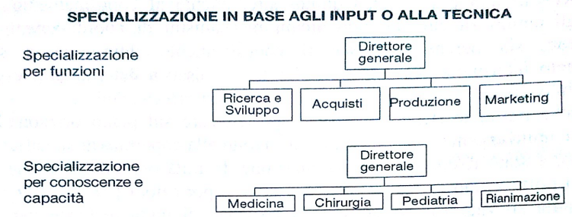
Criteri di specializzazione

Slide 10
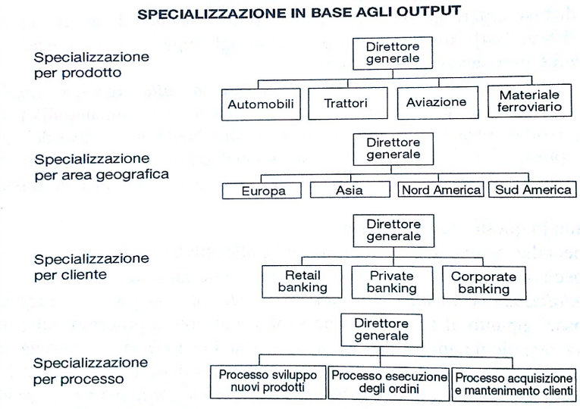
Criteri di specializzazione

Slide 11
Dimensione delle UO
Problema: ampiezza del controllo
Dimensione ⬄ Interdipendenza ⬄ Coordinamento
Al ridursi della dimensione delle UO
VANTAGGI | SVANTAGGI
Supervisione e controllo | Coinvolgimento operativo del capo
Comunicazione più veloce | Bassa delega
Minore ambiguità di ruolo | Stress da esposizione
Soddisfacimento dei bisogni primari | Soddisfacimento dei bisogni secondari

Slide 12
Focus: la specializzazione della mansione
I compiti vengono aggregati in mansioni assegnate ad un soggetto oppure a gruppi di soggetti secondo logiche e criteri di convenienza
Il grado di specializzazione orizzontale di una mansione è dato dal numero di compiti svolti dal lavoratore.
Al crescere del numero dei compiti svolti dal lavoratore diminuisce il grado di specializzazione orizzontale e aumenta la varietà della mansione.
Il grado di specializzazione verticale di una mansione è correlato al controllo che il titolare ha sulle modalità di esecuzione dei
propri compiti.
Al crescere del controllo sulle modalità di esecuzione diminuisce
il grado di specializzazione verticale e la mansione si dice ricca.

Slide 13
Una definizione di processo
Un processo è un insieme organizzato di attività:
… legate tra loro da interdipendenze
… tipicamente svolte da unità/ruoli diversi, spesso non dipendenti dallo stesso capo
… alimentato da input definiti
… che produce un output riconoscibile e di valore
…. per l’azienda (o per il cliente esterno)
Un processo che taglia trasversalmente la struttura organizzativa coinvolgendo attività pertinenti anche a posizioni diverse
13

Slide 14
Perché analizzare i processi?
L’analisi dei processi è generalmente svolta per:
Fornire uno strumento di chiara e immediata lettura dei principali flussi di attività (consapevolezza di che cosa si fa realmente in azienda), per gli “esperti” e per gli “utenti” [AS IS]
Affinare/ridisegnare i processi [TO BE] in modo da :
  cercare di ridurre i costi o “fare prima“ (efficienza)
  “fare meglio” a parità di costi (efficacia)
Altri obiettivi possibili:
  Stimolare la responsabilizzazione sugli output
  (finali e intermedi) dei processi stessi
14

Slide 15
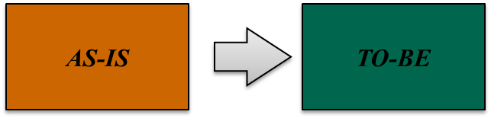
Mappatura e analisi dei processi
Deve essere rappresentata graficamente la dimensione organizzativa del processo, ovvero:
  gli attori
  le attività di cui sono responsabili
  gli scambi secondo una logica temporale
  i flussi alternativi delle attività in funzione degli snodi decisionali
  gli strumenti di comunicazione (es.: mail, sistema informativo, voce)
  le informazioni/i materiali in entrata e uscita
“Chi fa cosa”
“Chi fa cosa”
15

Slide 16

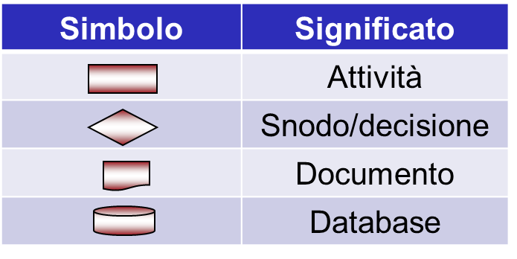

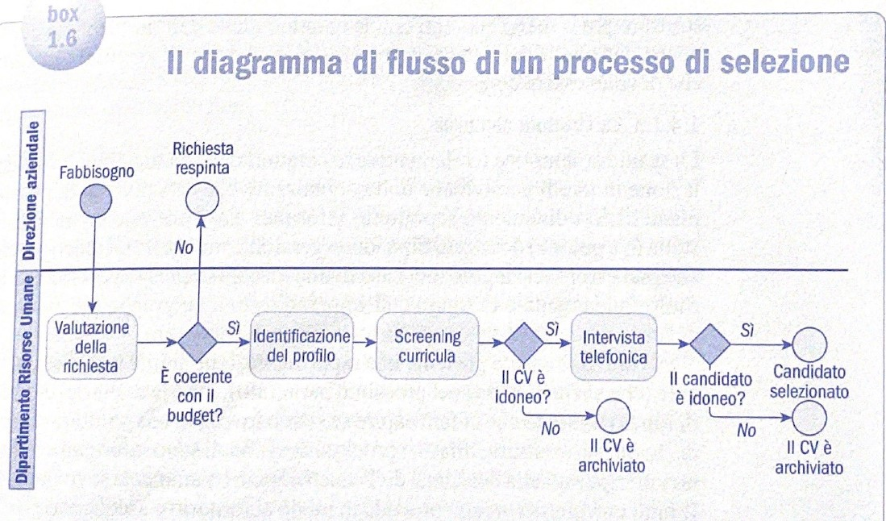
Mappatura e analisi dei processi
La scelta dei simboli può avvenire ad hoc
ESEMPIO:

Slide 17
La ri-progettazione dei processi: le «azioni correttive»
Eliminare delle attività non a valore, quali le attività duplicate, oppure quelle inutili o in eccesso
Ottimizzare il flusso tra le unità, assegnando alla medesima unità organizzativa le attività fortemente dipendenti le une dalle altre, così da rendere più efficace il coordinamento (ridurre i passaggi inutili)
Parallelizzare il ≪parallelizzabile≫, cercando così di migliorare i tempi di esecuzione delle attività
Verificare la coerenza tra le attività e gli strumenti informatici utilizzati, individuando le possibilità di automazione di
alcuni passaggi operativi o di dematerializzazione di tutti
i passaggi solitamente gestiti attraverso documenti cartacei
17

Slide 18

Possibili domande di esame
La specializzazione orizzontale
I criteri di specializzazione
La dimensione delle unità organizzative
L’analisi dei processi

